Slide 1
크로스 플랫폼
React-Native, Flutter

Slide 2
크로스 플랫폼이란?

Slide 3


크로스 플랫폼의 등장배경
Android
Ios

Slide 4

크로스 플랫폼의 등장배경
Swift/Objective-C
Kotlin/Java

Slide 5

크로스 플랫폼의 등장배경
개발 인력 2배
유지 보수 두배

Slide 6
크로스 플랫폼들 소개

Slide 7

React-Native
한번 배우면 어디서든 쓸 수 있다 (Learn Once, Write Anywhere)

Slide 8
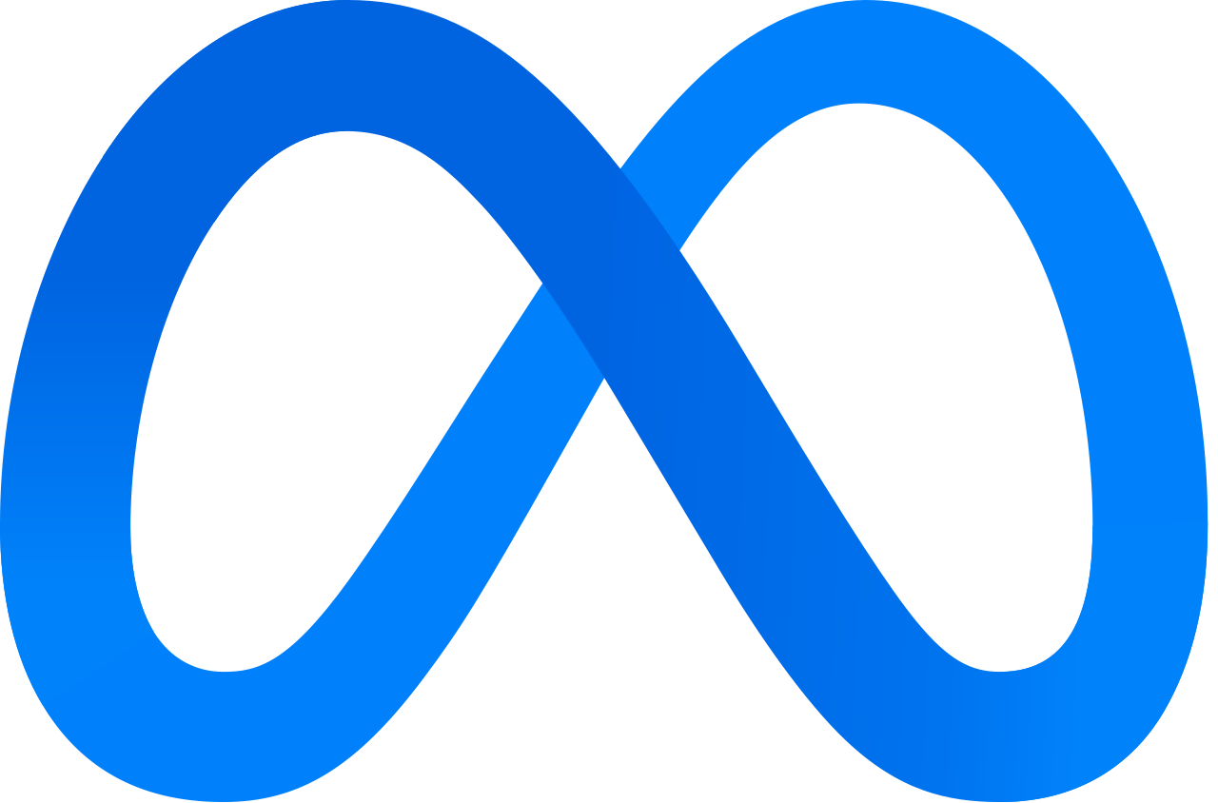
React-Native
Meta
React-Native

Slide 9

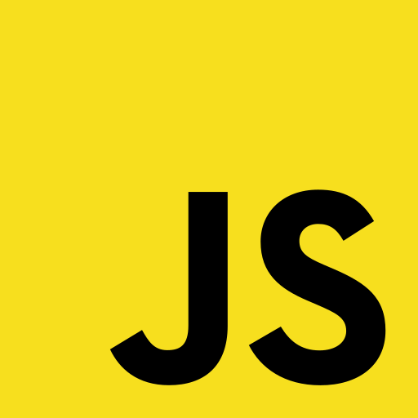
React-Native
JS 사용
npm 과 같은 방대한 커뮤니티 사용

Slide 10

Flutter
모든 것이 위젯이다 (Everything is a Widget)

Slide 11

Flutter
Google
Flutter
Notes:
개발 배경: 구글은 2017년 Flutter를 처음 공개하며 "아름다운 앱을 빠르게 만드는" 것을 목표로 내세웠습니다. 웹 기술을 활용한 React Native와 달리, Flutter는 **자체 렌더링 엔진(Skia)**을 사용하여 UI를 직접 그리는 방식을 택했습니다. 이 덕분에 개발자가 의도한 디자인을 모든 플랫폼에서 완벽하게 동일하게 구현할 수 있습니다.
다트(Dart): Flutter는 Dart라는 언어를 사용합니다. 이는 구글이 개발한 언어로, 자바스크립트보다 더 안정적이고 체계적인 구조를 가지고 있어 대규모 프로젝트에 적합합니다. 또한, 핫 리로드 기능을 지원해 코드를 수정하면 앱 화면에 즉시 반영되는 등 개발 효율성이 매우 높습니다.
성능과 생태계: Flutter는 자체 렌더링 엔진을 사용해 UI를 직접 그리기 때문에 뛰어난 성능을 자랑하며, 복잡한 UI나 애니메이션 구현에 강점을 보입니다.

Slide 12

Flutter
Skia 엔진 사용
Notes:
개발 배경: 구글은 2017년 Flutter를 처음 공개하며 "아름다운 앱을 빠르게 만드는" 것을 목표로 내세웠습니다. 웹 기술을 활용한 React Native와 달리, Flutter는 **자체 렌더링 엔진(Skia)**을 사용하여 UI를 직접 그리는 방식을 택했습니다. 이 덕분에 개발자가 의도한 디자인을 모든 플랫폼에서 완벽하게 동일하게 구현할 수 있습니다.
다트(Dart): Flutter는 Dart라는 언어를 사용합니다. 이는 구글이 개발한 언어로, 자바스크립트보다 더 안정적이고 체계적인 구조를 가지고 있어 대규모 프로젝트에 적합합니다. 또한, 핫 리로드 기능을 지원해 코드를 수정하면 앱 화면에 즉시 반영되는 등 개발 효율성이 매우 높습니다.
성능과 생태계: Flutter는 자체 렌더링 엔진을 사용해 UI를 직접 그리기 때문에 뛰어난 성능을 자랑하며, 복잡한 UI나 애니메이션 구현에 강점을 보입니다.

Slide 13
어떤 서비스를 선택해야될까?

Slide 14
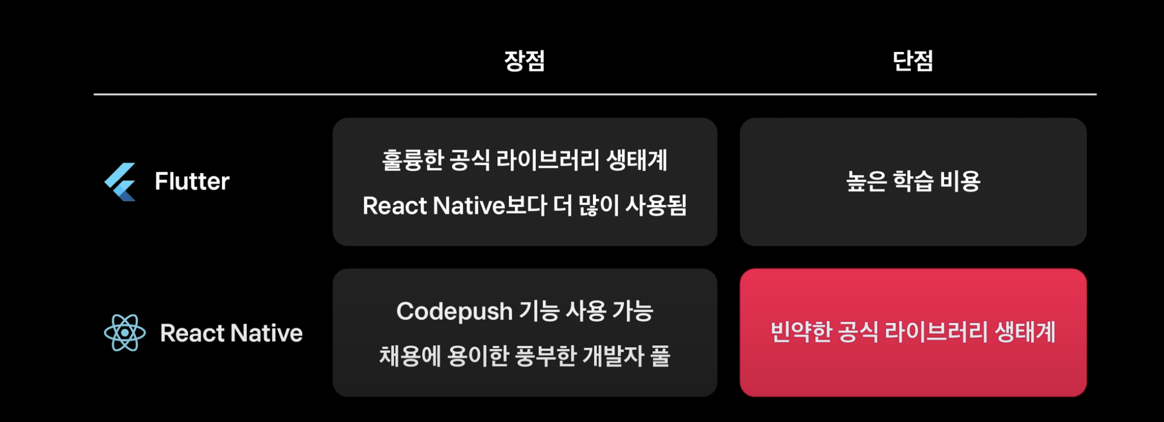
두 플랫폼을 선택할 때 중요성
자료 출처 : https://www.youtube.com/watch?v=b_6CjuvVg8o&t

Slide 15
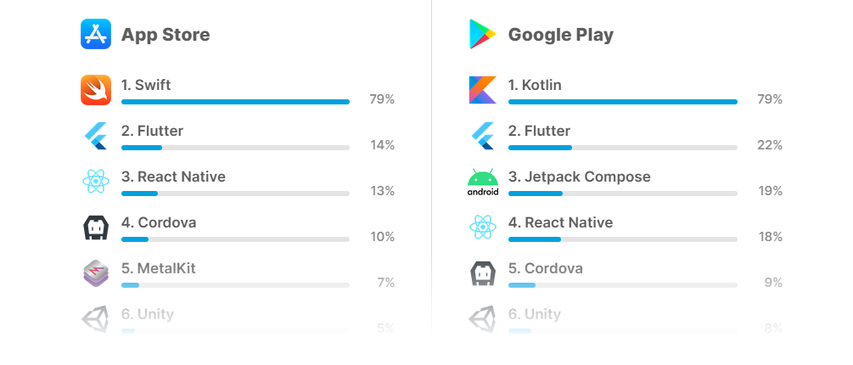
시장 플랫폼 점유율 현황
자료 출처 : https://appfigures.com/top-sdks/development/all
Notes:
SDK가 설치된 앱의 수 퍼센트
하나의 앱에 여러 개의 SDK가 동시에 사용될 수 있기 때문

Slide 16
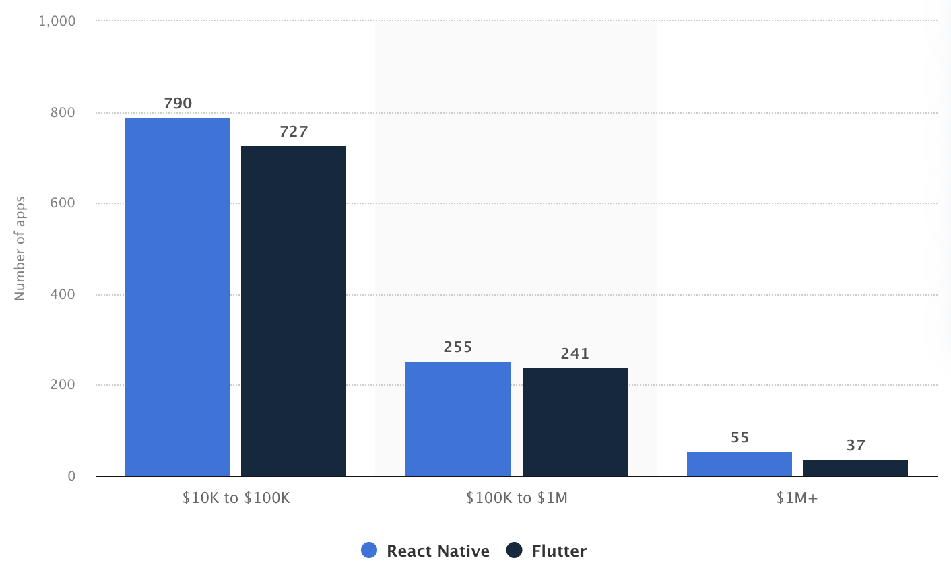
시장 플랫폼 점유율 현황
자료 출처 : hhttps://www.statista.com/statistics/1538085/reach-native-flutter-app-monthly-revenue/
Notes:
SDK가 설치된 앱의 수 퍼센트
하나의 앱에 여러 개의 SDK가 동시에 사용될 수 있기 때문

Slide 17
React-Native

Slide 18
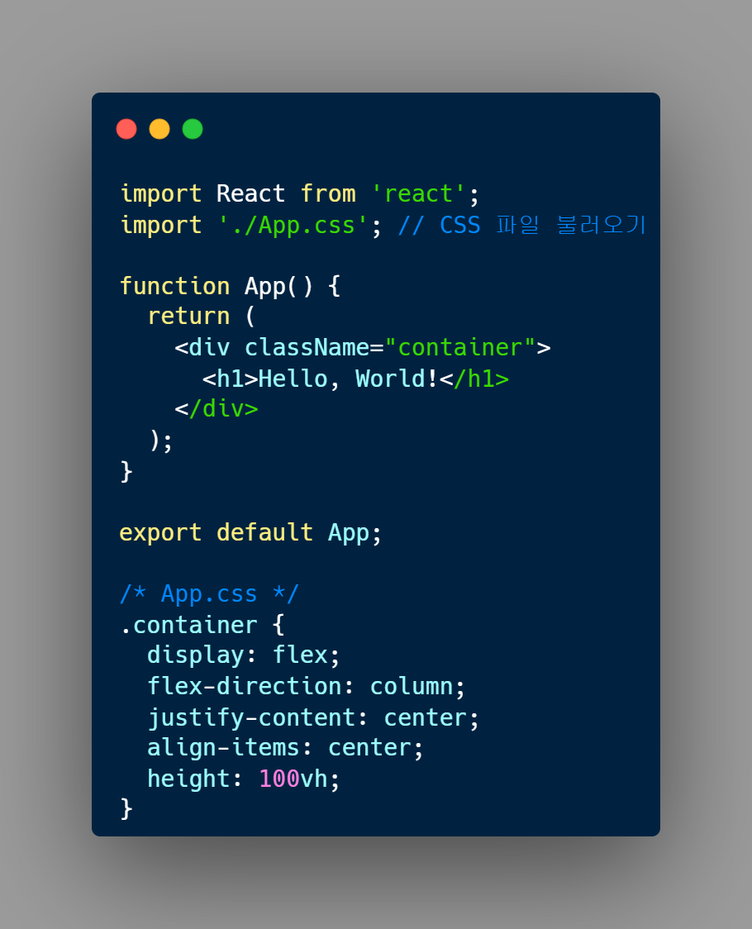
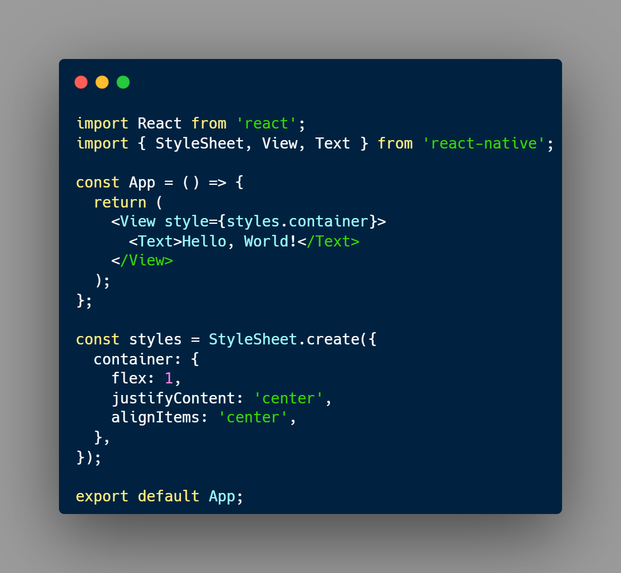
React 와 React-Native 얼마나 유사한가?

Slide 19
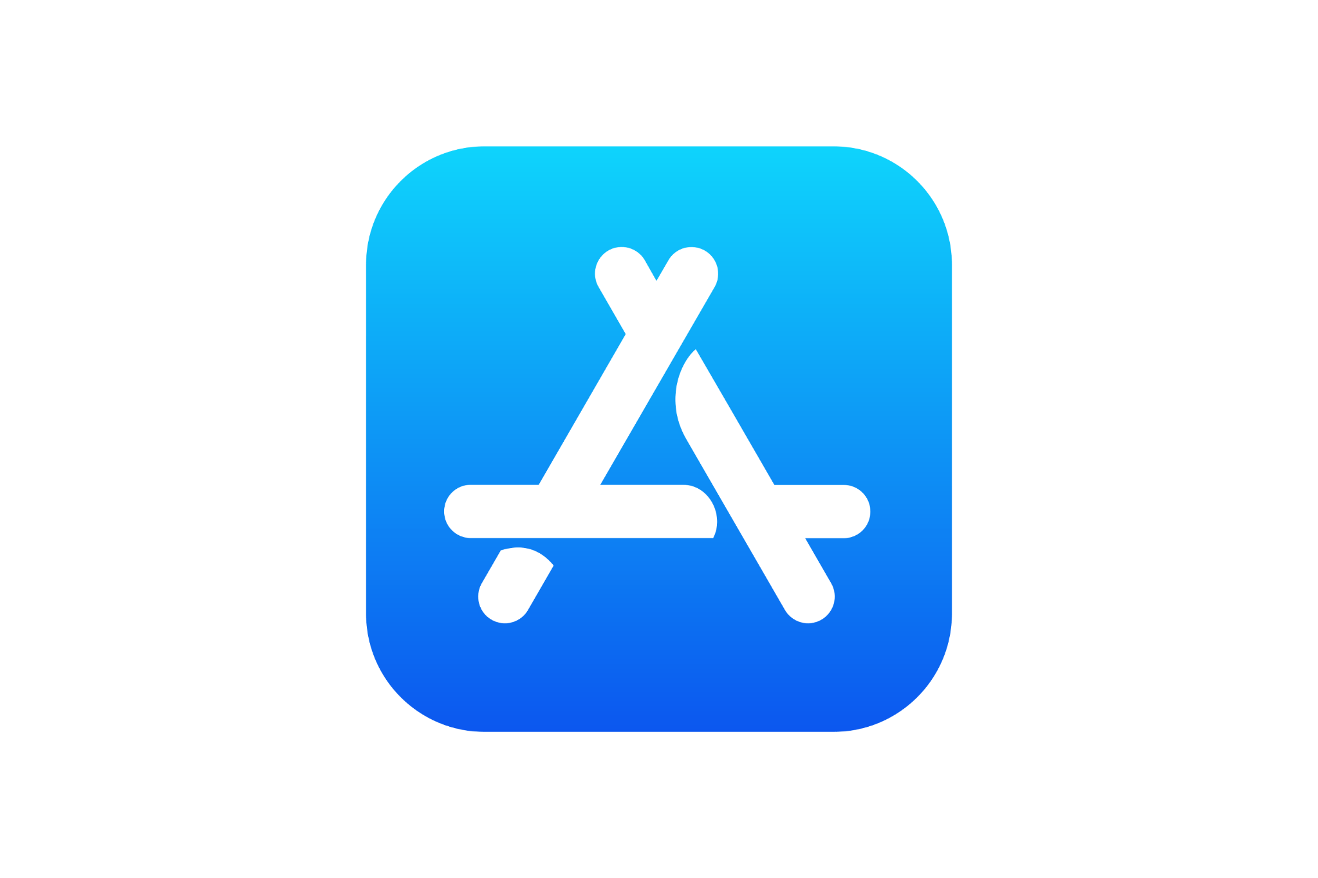



CodePush란?
수정된 앱 Push
Kotlin
Reject
AppStore
Swift
PlayStore

Slide 20
CodePush란?
PASS
JS 만 수정
AppStore
React-Native
PlayStore

Slide 21
CodePush의 장점
- 배포 주기 단축 : 앱 스토어의 긴 심사 과정을 생략하고, 즉시 업데이트를 배포 - 즉각적인 버그 수정 : 심각한 버그가 발생했을 때, 사용자들이 앱을 재설치할 필요 없이 빠르게 패치를 적용 - 점진적 배포 : 모든 사용자에게 한꺼번에 배포하지 않고, 특정 사용자 그룹에 먼저 업데이트를 테스트 - 롤백 기능 : 업데이트에 예기치 않은 문제가 생기면, 즉시 이전 버전으로 되돌려 사용자 경험을 보호

Slide 22
React-Native
CLI & Expo

Slide 23
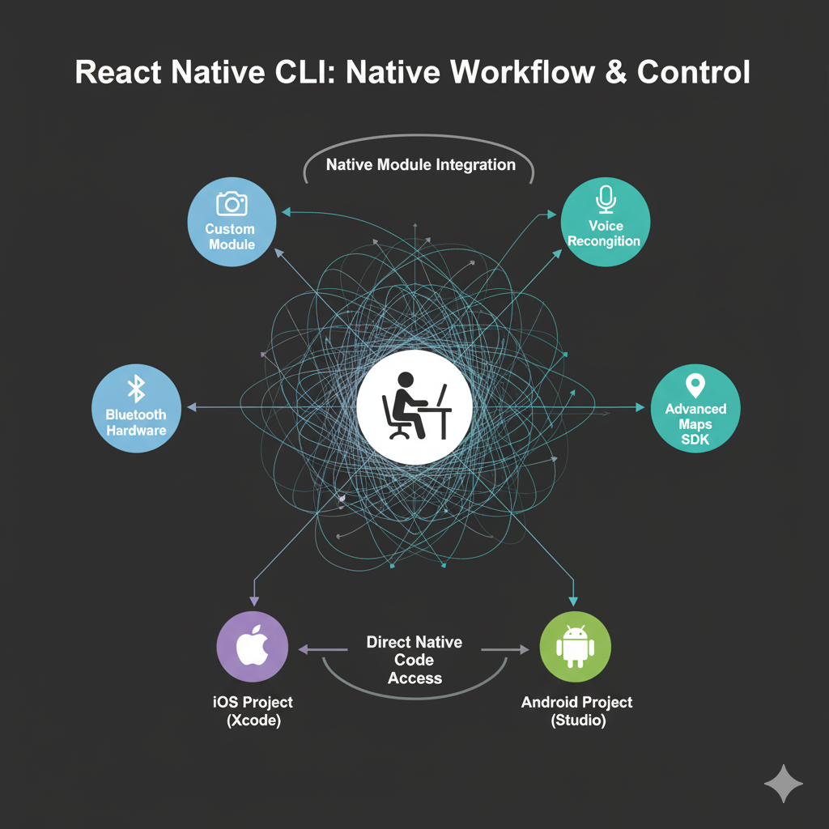
React-Native CLI (Command Line Interface)

Slide 24
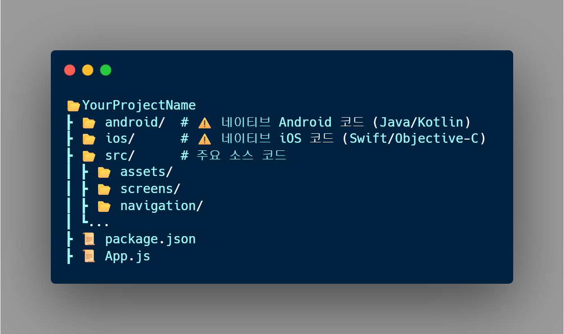
React-Native CLI (Command Line Interface)

Slide 25
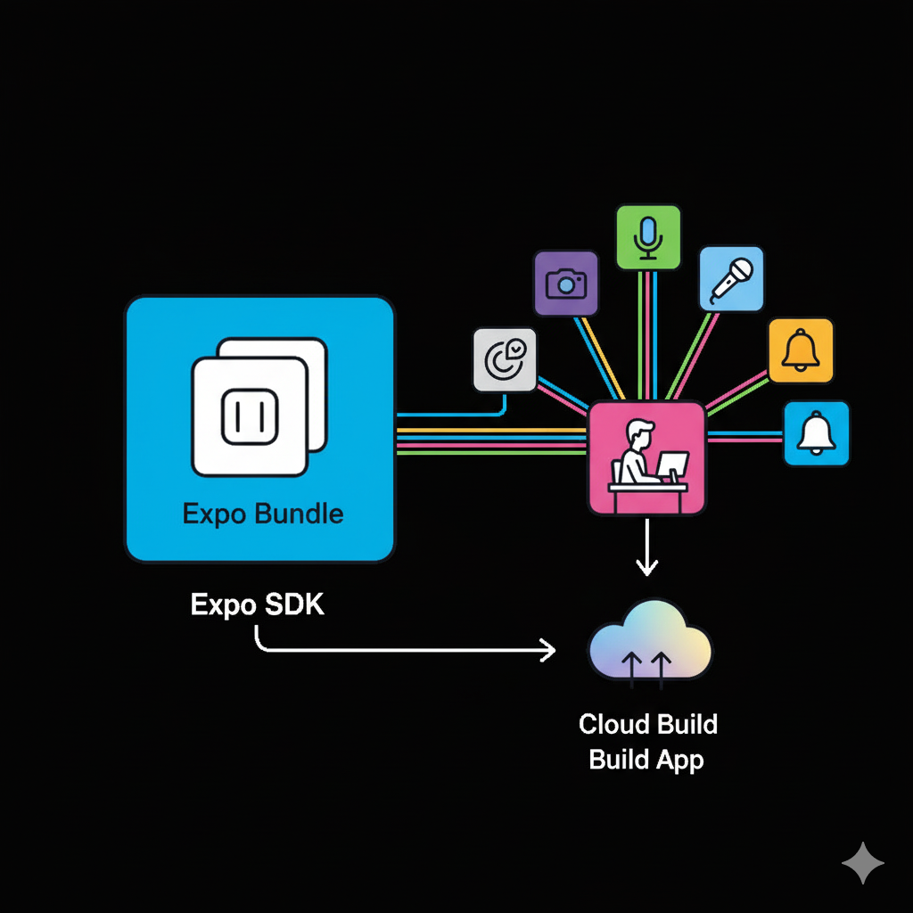
React-Native Expo

Slide 26
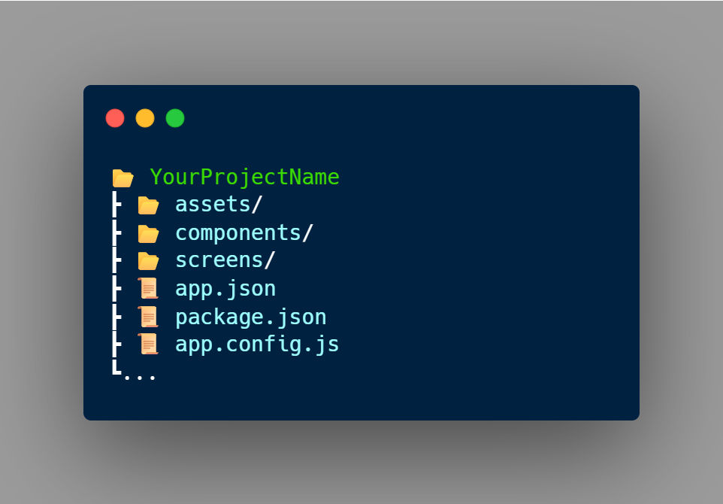
React-Native Expo

Slide 27
최신의 React-Native

Slide 28
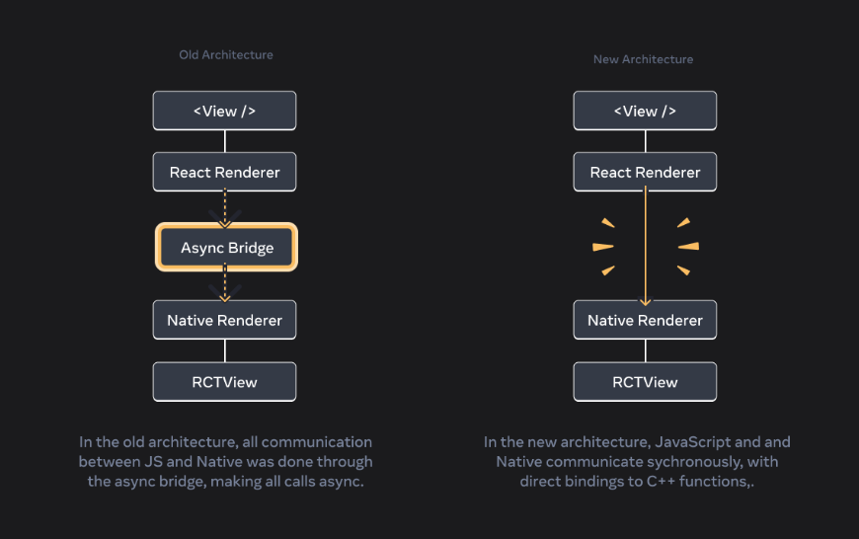
Bridge 에서 JSI 으로
Bridge
비동기
JSON 파일 직렬화
JSI
동기
직접적 상호작용

Slide 29
Expo EAS
EAS Build : 로컬 컴퓨터가 아닌 클라우드 환경에서 iOS(.ipa)와 Android(.apk) 앱 빌드를 자동으로 처리, 복잡한 네이티브 개발 환경을 직접 구축하고 관리할 필요가 없어 시간과 노력을 크게 절약할 수 있다.
EAS Update : 앱 스토어 심사 없이 JavaScript 코드와 에셋(이미지, 폰트 등)을 사용자 기기에 실시간으로 업데이트 해고 이를 버그 수정이나 UI 변경을 즉시 배포하여 사용자에게 신속한 경험을 제공 -> code push 대체
EAS Submit : 빌드된 앱 바이너리(.ipa, .apk)를 Apple App Store와 Google Play Store에 자동으로 제출해주는 기능 앱 스토어 배포 과정을 자동화

Slide 30
Q&A

Slide 31
참고자료
toss https://www.youtube.com/watch?v=b_6CjuvVg8o&
SDK가 설치된 앱의 수 퍼센트 https://makeitnew.io/cross-platform-mobile-development-trends-you-need-to-know-in-2025-a00ff6cc34f3 매출 관련 자료 : https://www.statista.com/statistics/1538085/reach-native-flutter-app-monthly-revenue/

